Slide 1
BIG DATA PROJECT Soutenance Intermédiaire
BERGAMIN Maximilien JAULGEY Thomas REYNARD Thibaut
Notes:
Thibaut

Slide 2
RECAPITULATIF DU SUJET
01
GESTION DE PROJET
02
SOMMAIRE
03
NOTRE AVANCEMENT
04
LA SUITE DU PROJET
Notes:
Thibaut

Slide 3

01
LE SUJET
Récapitulatif et précision des attentes
Notes:
Max

Slide 4





ANALYSE DU SUJET
Entrainement d’un modèle pour prédire le prix des nuitées
Stockage des données sur un cluster Hadoop
Machine Learning
Données initiales
AWS Cloud
Stockage Cloud
Stockage des données finales et des prédictions
Données sur des hébergements à Bordeaux
Notes:
Max – Insister sur le client : airbnb ou un client d’airbnb ?

Slide 5

02
GESTION DE PROJET
Nos outils
Notes:
Thibaut

Slide 6
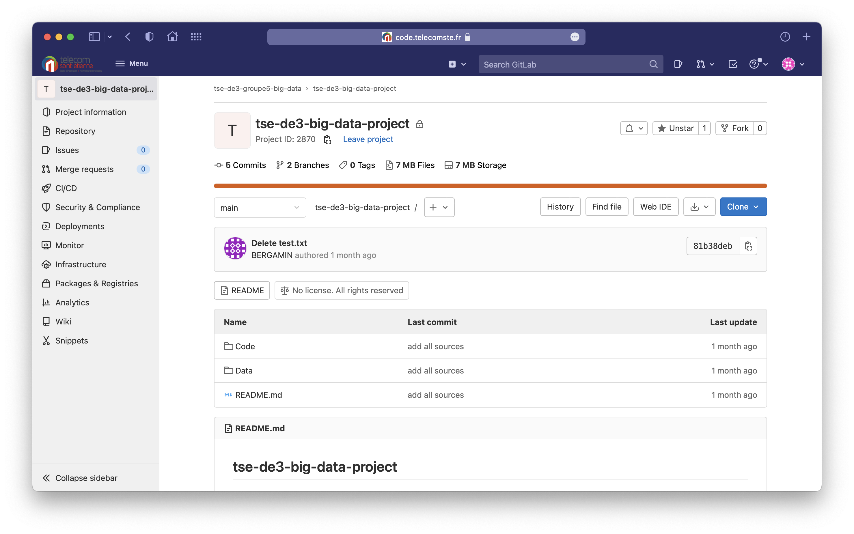
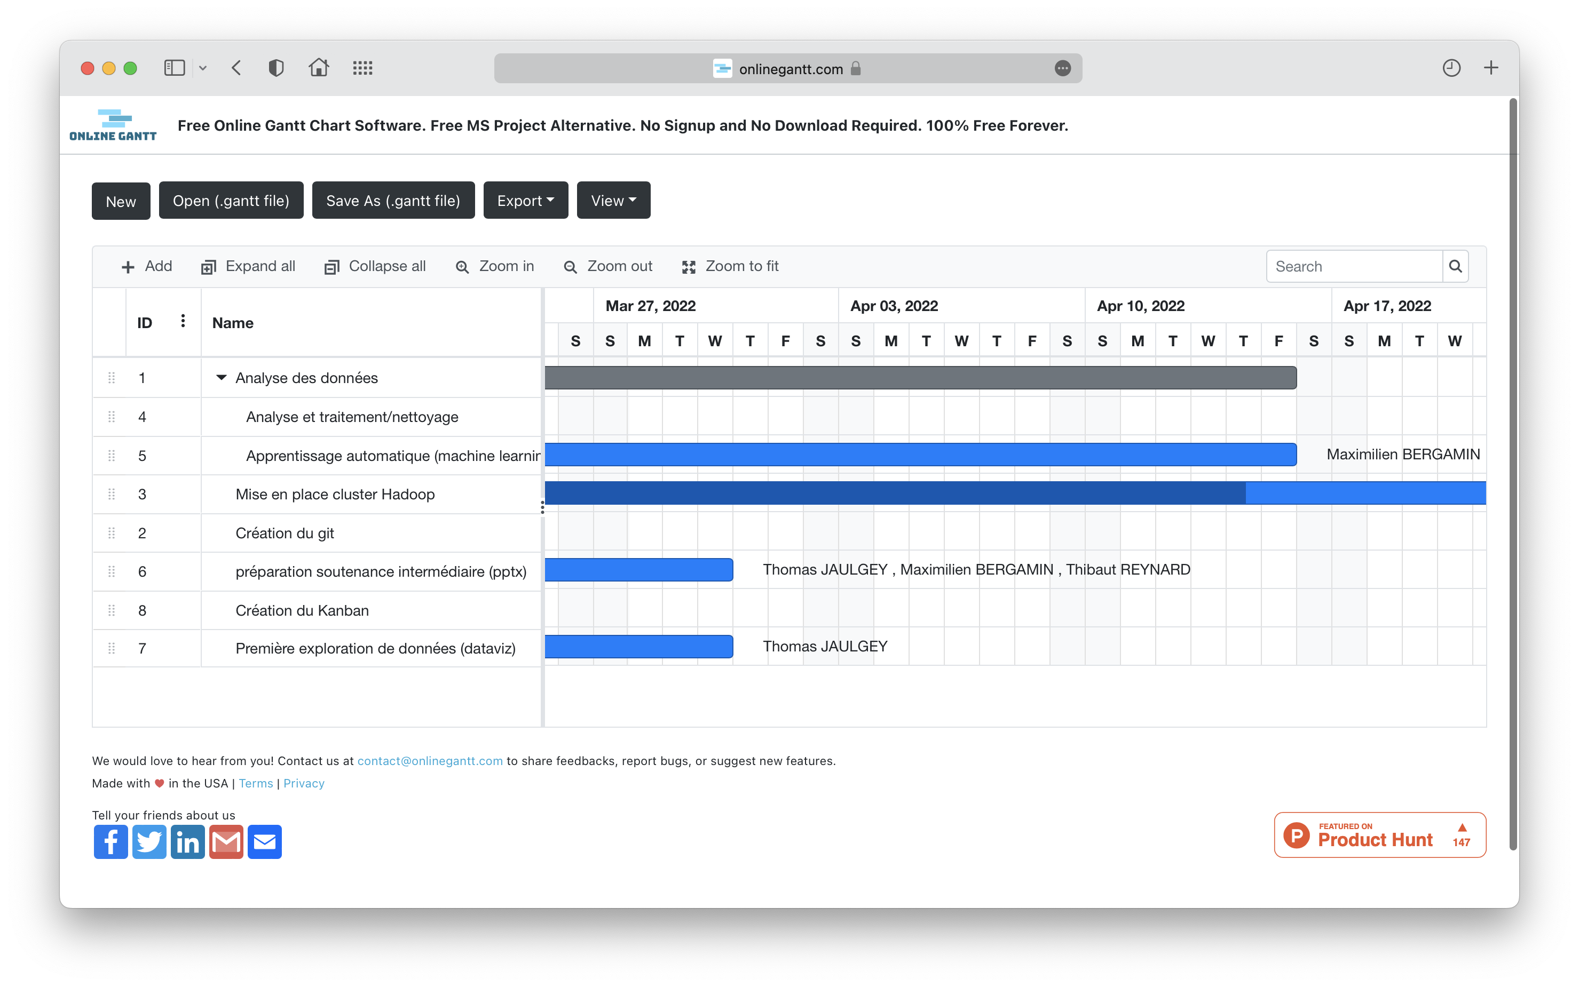
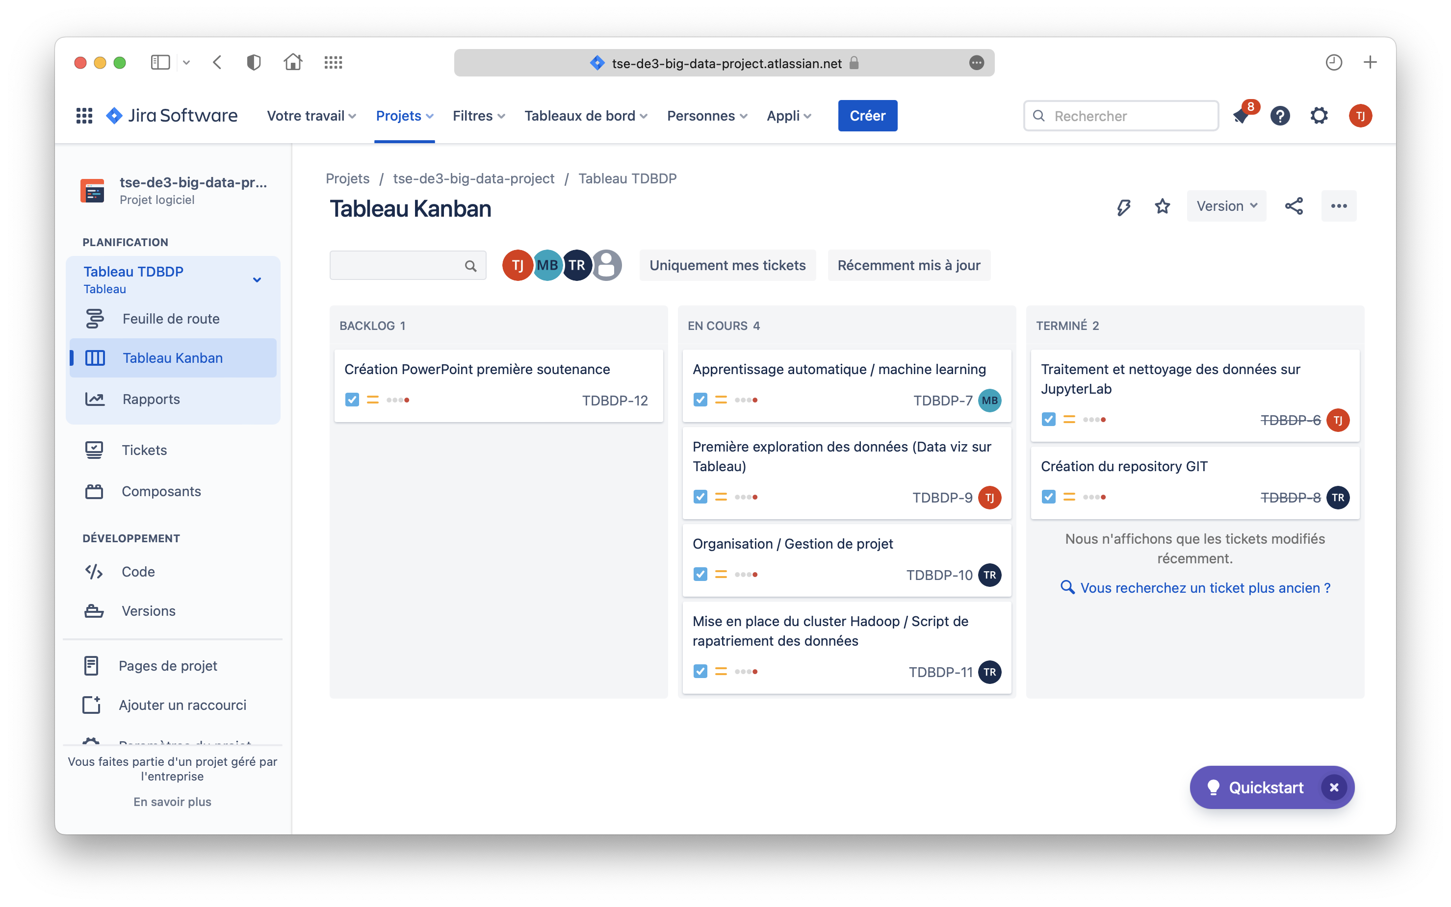
NOS OUTILS
GANTT
KANBAN
GITLAB
Notes:
Thibaut

Slide 7
03
NOTRE AVANCEMENT
Tâches effectuées & problèmes rencontrés
Notes:
Thomas

Slide 8
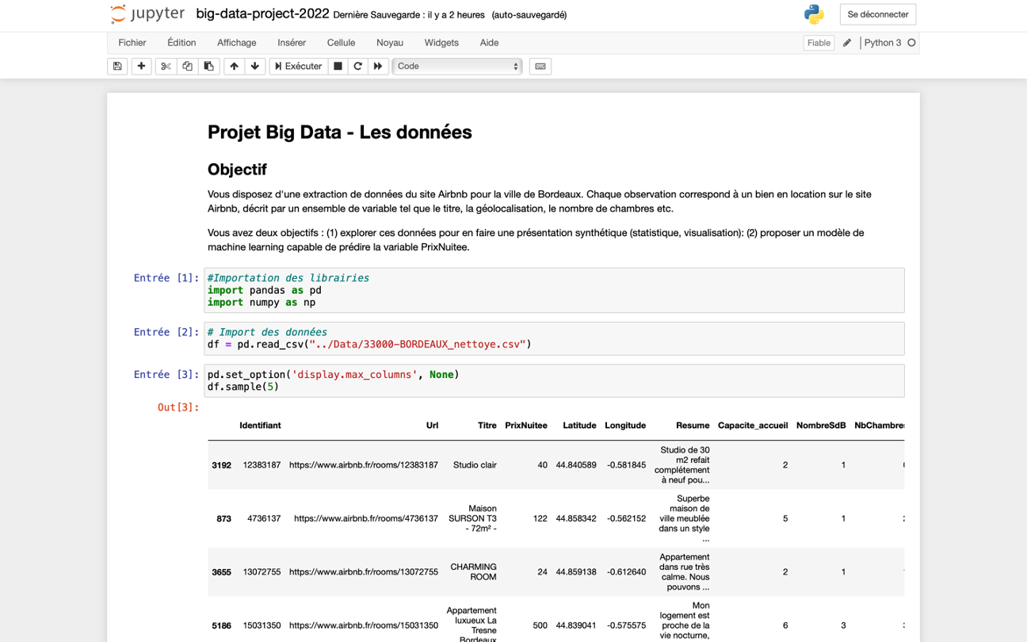
ANALYSE ET TRAITEMENT DU JEU DE DONNÉES
Fichier .csv initial
Post Traitement
Génération d’un nouveau fichier de données
.csv
.csv
Renommage de colonnes
Suppression de données inutiles
Modification de valeurs abérantes
8
Notes:
Thomas
shampooing que des valeurs identiques
salles de bain / prix à 0
remplacement des null par 0

Slide 9
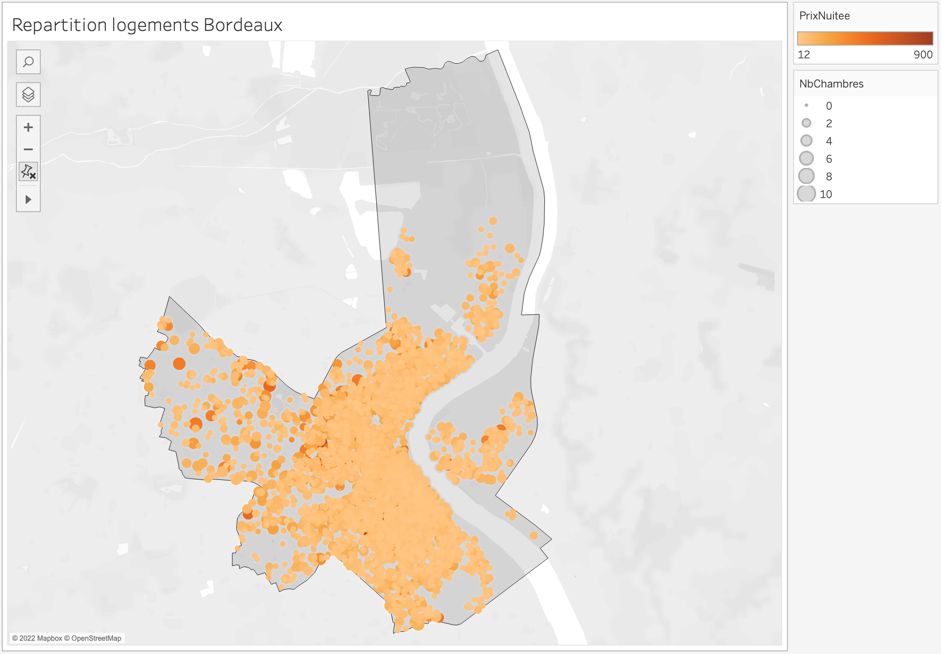

PREMIÈRE EXPLORATION DE DONNÉES
Pas de logements au nord de Bordeaux
Forte concentration aux alentours de la Gironde
Notes:
Thomas

Slide 10
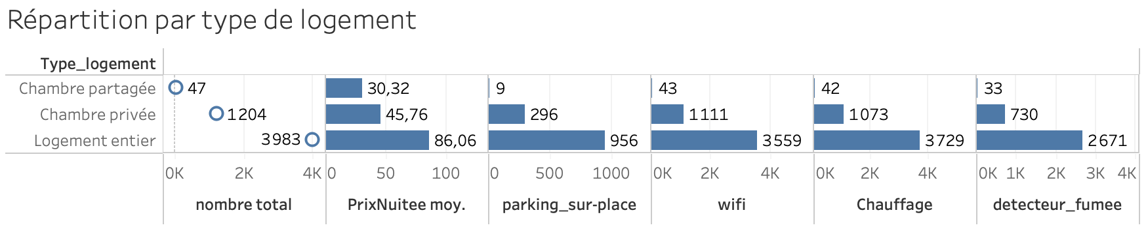
PREMIÈRE EXPLORATION DE DONNÉES
Peu de chambres partagées
Peu de logements ont un parking sur place
Tous les logements n’ont pas de chauffage ou de détecteur de fumée
Notes:
Thomas

Slide 11
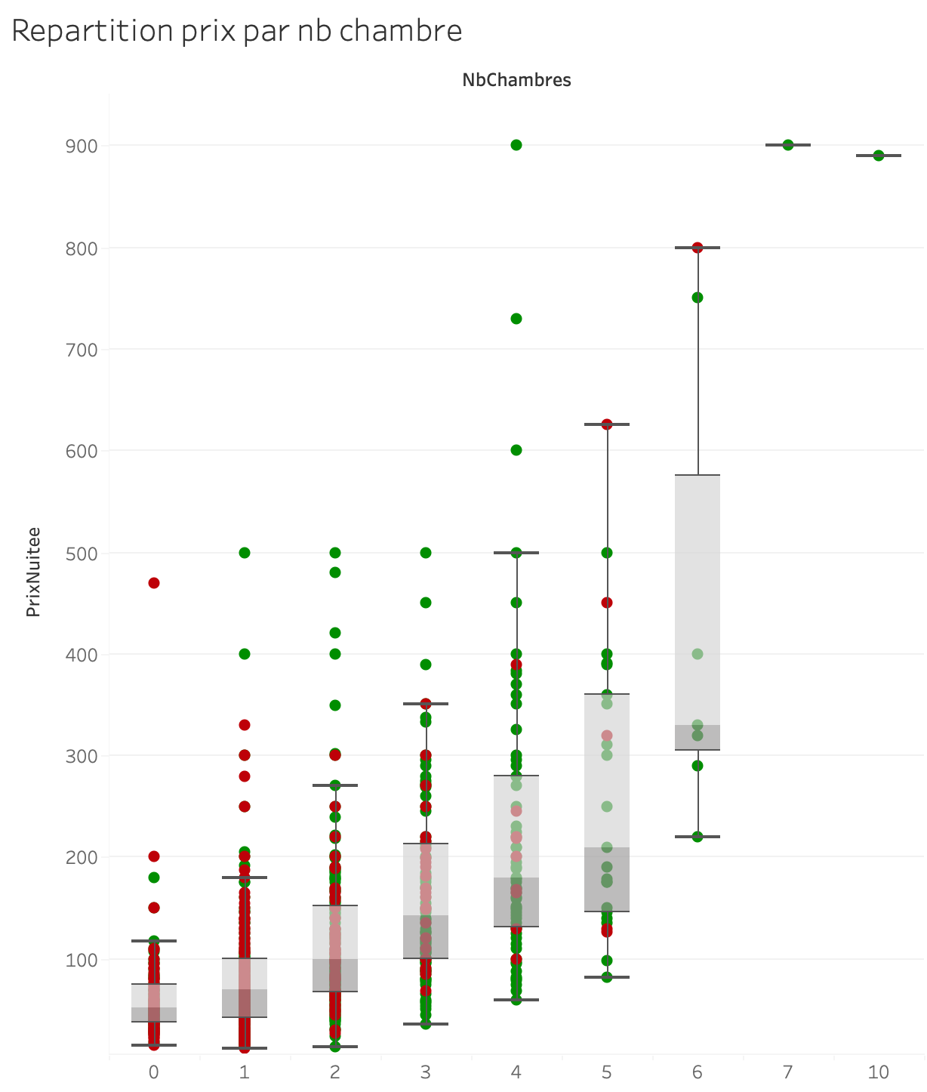
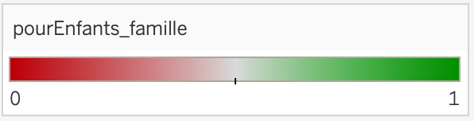
PREMIÈRE EXPLORATION DE DONNÉES
Peu de données sur les logements de 5 chambres et plus
Logements de 3 chambres et moins peu adaptés aux familles avec enfants
Notes:
Thomas

Slide 12

CONFIGURATION HADOOP & AWS
Script Paramiko
Machine Learning (.py)
Données initiales
Data Node
Predict .csv
hdfs dfs -copyToLocal
connexion SSH + SCP
SCP
Hadoop HDFS
Hadoop
AWS EC2
MongoDB
Notes:
Thibaut

Slide 13
04
LA SUITE DU PROJET
Prochaines étapes
Notes:
Max

Slide 14
CONCLUSIONS DE L’EXPLORATION
VALEURS ABERRANTES
Supprimer les données ayant des prix >= 200€
Nettoyage des données
dans le but d’augmenter l’efficacité du modèle d’apprentissage
TEXTE
LANGAGE
Suppression des caractères spéciaux et chiffres pour ne garder que du texte
Homogénéisation de la langue utilisée dans les données
Notes:
Max

Slide 15
CONFIGURATION HADOOP, HDFS & MONGODB
AUTOMATISATION
AWS
MONGODB
Création et développement du modèle d’apprentissage des données
Automatisation des différents scripts pour industrialiser la solution
Création de la base de données MySQL MongoDB
15
Notes:
Max

Slide 16
MERCI POUR VOTRE ATTENTION
BERGAMIN Maximilien – JAULGEY Thomas – REYNARD Thibaut
Notes:
Max

